Slide 1













Introducción a la ciencia de datos
Estimador de precios de viviendas
INTEGRANTES
Xiomy Baquero Morales
Michael Román Álzate
Del primer modelo lineal a XGBoost optimizado con Optuna, explicado con Feature Importance y SHAP.
Universidad de Medellín
Especialización en ciencia de datos e inteligencia artificial
4,546
XGBoost
+ Optuna
Error típico 10,9 %
Medellín, 2026.
ventas reales

Slide 2























Fuga, deriva y correcciones
Validamos la información, revisamos las variables más relevantes y corregimos los problemas antes de entrenar XGBoost.
Importancia por permutación – M2
DATA LEAKAGE
R² log
(caída del R² log al desordenar cada variable)
Detectado y corregido
0.72 →
0.97
zona
0.414
Se excluyó precio_por soft por estar derivado del precio objetivo.
Al incluir la variable derivada del precio.
area_construida_m2
0.331
banos
0.124
banos_por_habitacion
0.044
DATA DRIFT
m2_por_habitacion
- 0.041
Sin deriva relevante
PSI máximo
anío_construcción
0.023
Datos de 2014; no garantizan estabilidad del mercado actual.
< 0.03
vista
0.020
pisos
0.016
en todas las variables revisadas.
habitaciones
0.014
condicion
0.011
CORRECCIONES
ubicacion_premium
0.001
Datos más limpios
area_lote_m2
- 0.0003
Exclusión de variables derivadas del objetivo.
0.0
0.1
0.2
0.3
0.4
Revisión de variables redundantes (p. ej., ubicación premium con vista).
Pérdida de R² (log) al desordenar la variable
Separación de evaluación y selección de hiperparametros.
Conclusión:
Se detectó y corrigió la fuga de datos, no se observó deriva relevante en las comparaciones realizadas
y se revisaron variables redundantes. El modelo queda listo para entrenar XGBoost y optimizar con Optuna.

Slide 3






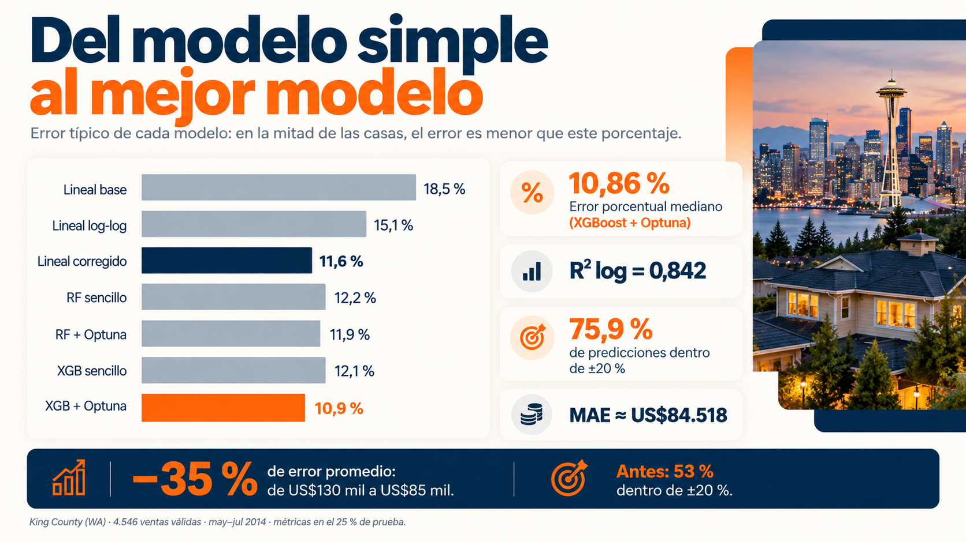





Del modelo simple al
mejor modelo
Comparación de modelos y desempeño del modelo final con XGBoost + Optuna.
Evolución del error
Error porcentual mediano
Error porcentual mediano (MedAPE)
R² logarítmico
10,86 %
0,842
Menor error entre todos los modelos.
Buen ajuste del modelo en escala logarítmica.
Predicciones dentro de ±20 %
MAE
US$ 84.518
75,9 %
Error absoluto medio en dólares.
Proporción de predicciones con error menor al 20 %.
Conclusión:
XGBoost + Optuna alcanzó el menor error porcentual mediano (10,86 %) y un buen ajuste del modelo, mejorando el desempeño frente a otros enfoques.

Slide 4




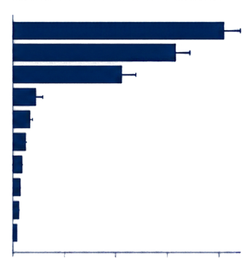
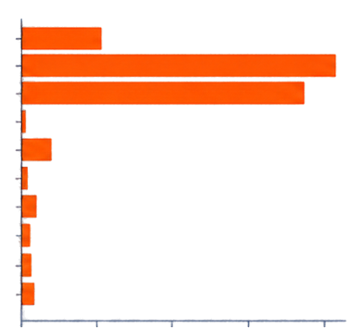






Feature Importance
las variables más relevantes
Dos métodos de importancia permiten analizar qué variables utiliza XGBoost para estimar los precios.
Importancia por permutación
Importancia nativa de XGBoost
Área construida
(caída del R² log al desordenar cada variable)
(proporción de la importancia total)
Es una de las variables con mayor importancia predictiva. Las viviendas de mayor área suelen recibir precios estimados más altos.
area_construida_m2
zona
codigo postal
area_lote_m2
vista
anio_construccion
banos
condicion
habitaciones
pisos
Zona y código postal
Capturan diferencias de ubicación que ayudan a distinguir los precios entre viviendas. Tienen alta relevancia en ambos métodos.
0.0
0.1
0.2
0.3
0.4
0.0
0.1
0.2
0.3
0.4
Otros factores
Pérdida de R² (log) al desordenar la variable
Proporción de la importancia total
Área del lote, vista, baños y año de construcción también contribuyen a las predicciones, aunque con menor importancia relativa.
¿Por qué dos métodos?
La importancia por permutación mide cuánto empeora el modelo al desordenar una variable, mientras que la importancia nativa refleja los criterios internos de los árboles de XGBoost.

Slide 5







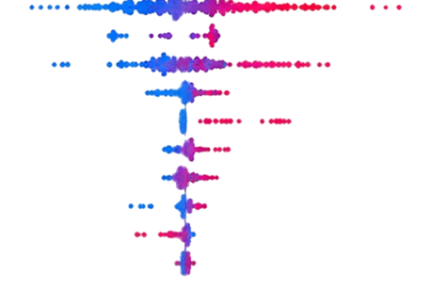










El modelo se comporta de forma razonable
SHAP nos muestra cómo cada variable influye en las predicciones del precio.
Resumen de impacto de variables (SHAP)
1
Área construida
Cada punto representa una vivienda. El color indica el valor de la variable (rojo = alto, azul = bajo).
Es la variable con mayor impacto.
Los valores altos tienden a aumentar el precio predicho.
area_construida_m2
zona
codigo-postal
area_lote_m2
vista
banos
anio_construccion
condicion
habitaciones
pisos
Alto
2
Zona y código postal
También tienen un peso importante. Pueden aumentar o disminuir el precio, dependiendo de la ubicación.
Valor de la variable
(variables codificadas)
3
Vista, baños y año de construcción
Contribuyen a las predicciones, aunque su impacto es menor que el área construida y la ubicación.
Bajo
-0,75
-0,50
-0,25
0,00
-0,25
0,50
0,75
1,00
Efecto en log(precio) (+0,10 = +10 % de precio)
4
Habitaciones y pisos
Presentan un impacto relativo menor, con valores más cercanos a cero.

